Slide 1

Nhóm 2
XÂY DỰNG ỨNG DỤNG WEBSITE TÍNH TIỀN LƯƠNG GIÁO VIÊN
Chào mừng cô và các bạn đến với bài thuyết trình

Slide 2



Thành viên nhóm 2
Lê Hải Đăng - Trưởng nhóm
MSV: 22010260
Nguyễn Trọng Hùng
MSV: 23010083
Nguyễn Quốc Thành
MSV: 23010038
Lê Nam Anh
MSV: 21010628

Slide 3
XÂY DỰNG ỨNG DỤNG WEBSITE TÍNH TIỀN LƯƠNG GIÁO VIÊN
Mục tiêu: Hỗ trợ quản lý và tính toán tiền lương cho giáo viên trong trường đại học.
Hệ thống cho phép:
Quản lý thông tin giảng viên, lớp học phần, và lịch dạy.
Tự động tính toán lương dựa trên số tiết dạy và quy định của trường.
Công nghệ: PHP, MySQL, HTML, CSS, JS.

Slide 4
Mục tiêu hệ thống
Tự động hóa việc tính tiền dạy cho giảng viên từ dữ liệu thực tế.
Quản lý đầy đủ thông tin giảng viên, học phần, lớp học phần, kỳ học, hệ số.
Tính tiền dạy theo kỳ hoặc năm học dựa trên định mức và hệ số.
Báo cáo tổng hợp tiền dạy theo giảng viên, khoa, toàn trường.
Giảm sai sót, tăng độ chính xác và minh bạch tài chính giảng dạy.

Slide 5
Kiến trúc hệ thống
Ứng dụng được thiết kế theo mô hình phân lớp (MVC):
Giao diện (View): Hiển thị dữ liệu, tương tác với người dùng.
Xử lý nghiệp vụ (Controller): Thực hiện các chức năng quản lý, tính lương, báo cáo.
Cơ sở dữ liệu (Model): Lưu trữ thông tin giảng viên, lớp học, lương, khoa, học kỳ.
Cấu trúc thư mục rõ ràng, dễ mở rộng và bảo trì.

Slide 6
Các chức năng chính
Quản lý giảng viên: Thêm, sửa, xóa, xem chi tiết.
Quản lý học kỳ, môn học, lớp học phần.
Lịch dạy và điểm danh: Theo dõi buổi giảng, cập nhật thay đổi.
Tính tiền lương: Tự động tổng hợp giờ dạy và tính toán lương.
Báo cáo & thống kê: Theo giảng viên, khoa hoặc toàn trường.
Phân quyền người dùng: Quản trị viên, kế toán, giảng viên.

Slide 7
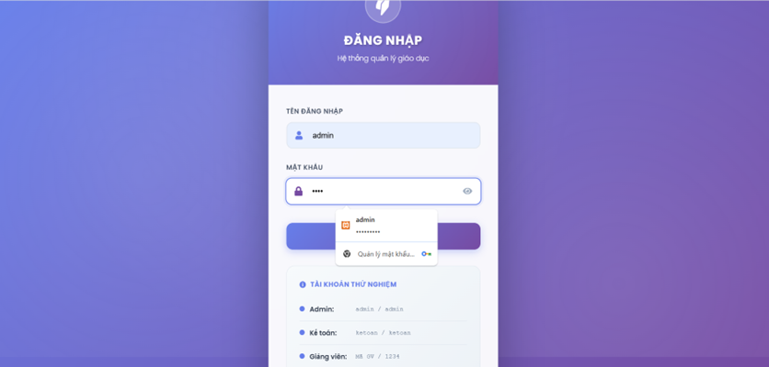
Giao diện demo

Slide 8
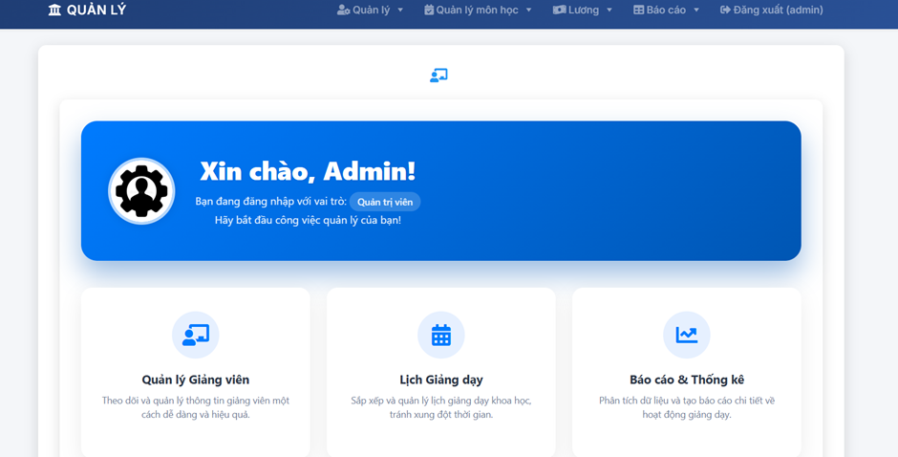
Giao diện demo

Slide 9
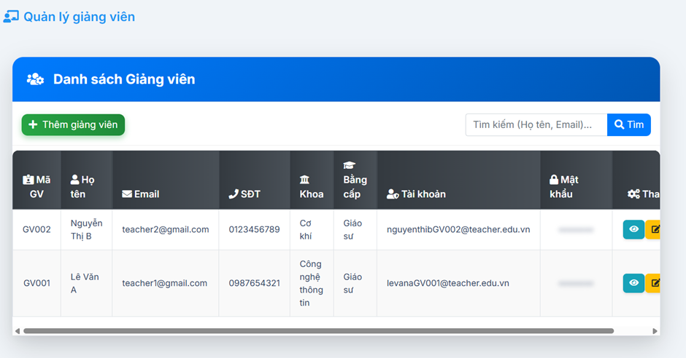
Giao diện demo

Slide 10
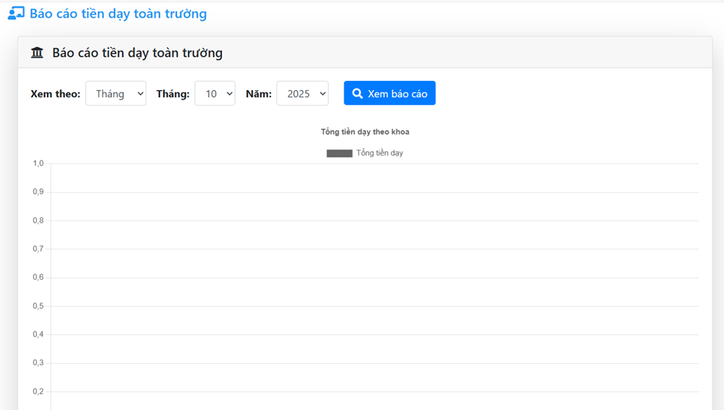
Giao diện demo

Slide 11
Thank
you!

